Slide 1
В мире обществознания
Начать игру
Правила игры

Slide 2
Правила игры
В игре принимают участие две команды.
Задача команд – ответить правильно на вопросы игры.
По жребию определяется та команда, которая выбирает вопрос первой.
Игра состоит из 3 туров.
1 тур – команды выбирают ответы на вопрос. 2 тур – необходимо угадать кто изображён на фотографии.
3 тур – необходимо угадать термин, который объединяет три картинки. Команды могут по очереди открывать буквы или попробовать назвать всё слово целиком.
За каждый правильный ответ команда получает 1 балл.
Если команда ответила правильно на вопрос или угадала букву в 3 туре, то она может сделать ещё один ход. Если неправильно, то ход переходит к команде соперника.
Побеждает та команда, которая набрала большее количество баллов.
Вернуться в меню

Slide 4
Разминка
К выбору тура

Slide 5
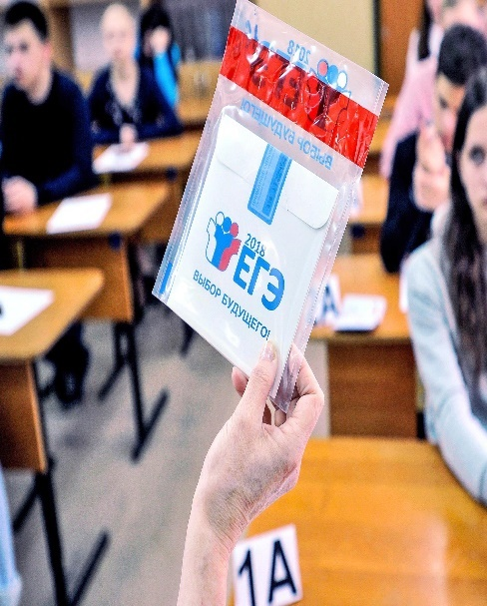
Ответьте на вопрос
Знакомая автора вопроса на ЕГЭ по обществознанию безнаказанно списала выдержки из приложения к постановлению Правительства РФ №828 от 8 июля 1997 года. Что представляла собой её шпаргалка?
Паспорт
Бланк ответов
Плакат на стене
Бутылка воды

Slide 6
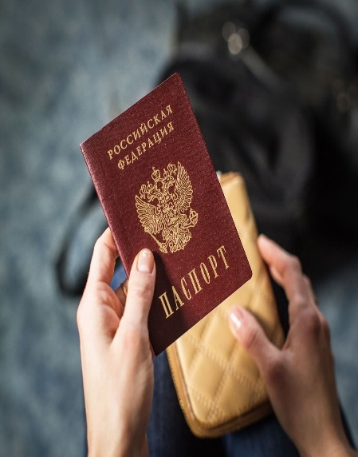
Вы ответили верно
Паспорт
Паспорт — одна из немногих вещей, которую можно (и нужно) брать с собой на ЕГЭ. Данное постановление утверждает положение о паспорте гражданина Российской Федерации. Это положение, выдержки из которого приведены на последней странице паспорта, является приложением к постановлению.
Следующий вопрос

Slide 7
Вы ответили неверно
Паспорт
Паспорт — одна из немногих вещей, которую можно (и нужно) брать с собой на ЕГЭ. Данное постановление утверждает положение о паспорте гражданина Российской Федерации. Это положение, выдержки из которого приведены на последней странице паспорта, является приложением к постановлению.
Следующий вопрос

Slide 8
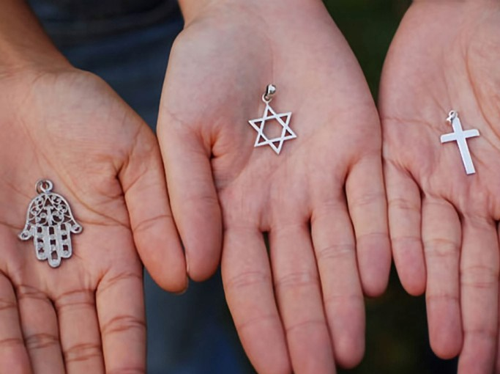
Ответьте на вопрос
Выберите термин, обозначающий политеистическую религию.
Буддизм
Христианство
Ислам
Иудаизм

Slide 9
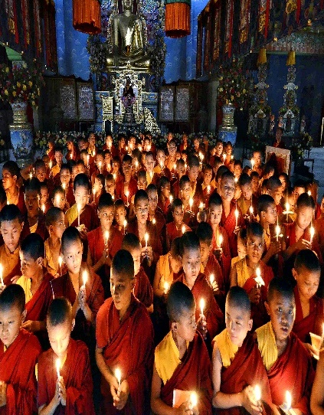
Вы ответили верно
Буддизм
Политеизм — система верований, религиозное мировоззрение, основанное на вере в нескольких божеств, обычно собранных в пантеон из богов и богинь.
Следующий вопрос

Slide 10
Вы ответили неверно
Буддизм
Политеизм — система верований, религиозное мировоззрение, основанное на вере в нескольких божеств, обычно собранных в пантеон из богов и богинь.
Следующий вопрос

Slide 11
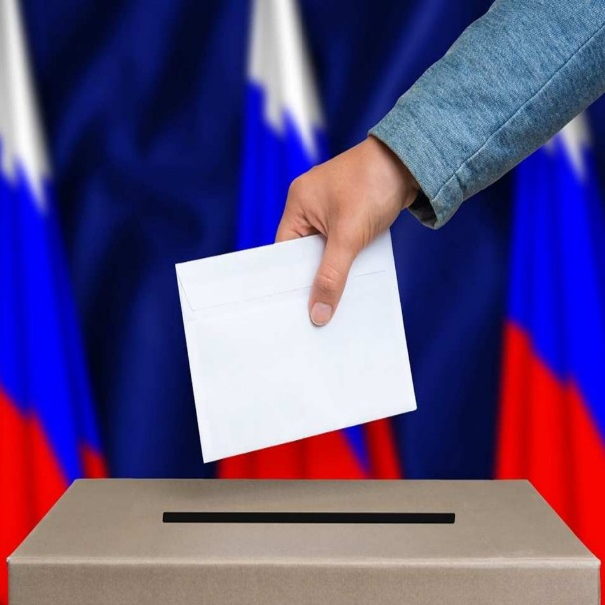
Ответьте на вопрос
Кощей Бессмертный – кандидат в депутаты от «Партии бессмертных
патриотов» под страхом жестокой расправы принуждает своих подданных
отдавать свои голоса в пользу его партии. Какой принцип демократического
избирательного права он нарушает?
Свобода выборов
Всеобщность
Тайна голосования
Равенство

Slide 12
Вы ответили верно
Свобода выборов
Свобода выборов означает право каждого гражданина самостоятельно решать вопрос об участии в избирательной кампании, голосовать в соответствии со своими убеждениями и без какого-либо насилия.
Следующий вопрос

Slide 13
Вы ответили неверно
Свобода выборов
Свобода выборов означает право каждого гражданина самостоятельно решать вопрос об участии в избирательной кампании, голосовать в соответствии со своими убеждениями и без какого-либо насилия.
Следующий вопрос

Slide 14
Ответьте на вопрос
В одном социальном ролике можно увидеть его, в правой части которого изображены последовательно костыли, инвалидная коляска и череп. Назовите его сложным словом.
Циферблат
Спидометр
Морг
Автомобиль

Slide 15
Вы ответили верно
Спидометр
Указаны последствия превышения скорости — чем выше, тем серьёзнее...
Следующий вопрос

Slide 16
Вы ответили неверно
Спидометр
Указаны последствия превышения скорости — чем выше, тем серьёзнее...
Следующий вопрос

Slide 17
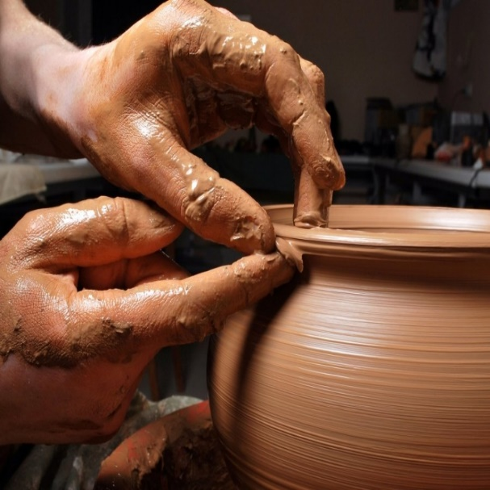
Ответьте на вопрос
Каким термином можно описать всё, что создано руками человека?
Наука
Техника
Культура
Экономика

Slide 18
Вы ответили верно
Культура
Культура (от лат. cultura — возделывание, позднее — воспитание, образование, развитие, почитание) — понятие, имеющее огромное количество значений в различных областях человеческой жизнедеятельности. Культура является предметом изучения философии, культурологии, истории, искусствознания, лингвистики (этнолингвистики), политологии, этнологии, психологии, экономики, педагогики и др.
Следующий вопрос

Slide 19
Вы ответили неверно
Культура
Культура (от лат. cultura — возделывание, позднее — воспитание, образование, развитие, почитание) — понятие, имеющее огромное количество значений в различных областях человеческой жизнедеятельности. Культура является предметом изучения философии, культурологии, истории, искусствознания, лингвистики (этнолингвистики), политологии, этнологии, психологии, экономики, педагогики и др.
Следующий вопрос

Slide 20
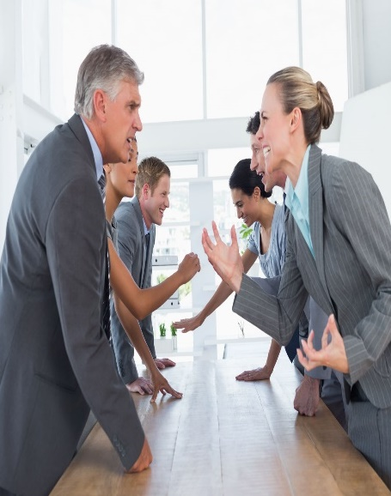
Ответьте на вопрос
Найдите в предлагаемом списке понятие, которое не относится к средствам разрешения конфликта.
Агрессия
Компромисс
Приспособление
Избегание

Slide 21
Вы ответили верно
Агрессия
Мотивированное деструктивное поведение, противоречащее нормам сосуществования людей, наносящее вред объектам нападения, приносящее физический, моральный ущерб людям или вызывающее у них психологический дискомфорт.
Следующий вопрос

Slide 22
Вы ответили неверно
Агрессия
Мотивированное деструктивное поведение, противоречащее нормам сосуществования людей, наносящее вред объектам нападения, приносящее физический, моральный ущерб людям или вызывающее у них психологический дискомфорт.
Следующий вопрос

Slide 23
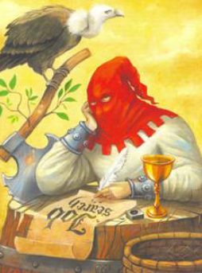
Ответьте на вопрос
На рисунке, иллюстрирующем статью о гуманизме, мы скрыли от вас корзину. Назовите тонкую деталь, которая во внешнем виде корзины подчёркивает идею рисунка.
Яблоко
Голова
Паутина
Деньги

Slide 24
Вы ответили верно
Паутина
Корзина затянута паутиной — палач безработный, корзина для голов тоже; не зря сказано о тонкой детали...
Следующий вопрос

Slide 25
Вы ответили неверно
Паутина
Корзина затянута паутиной — палач безработный, корзина для голов тоже; не зря сказано о тонкой детали...
Следующий вопрос

Slide 26
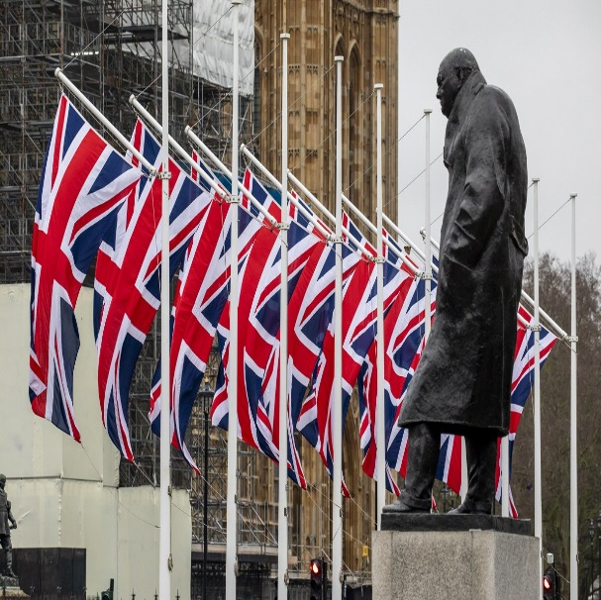
Ответьте на вопрос
В британском романе напыщенный политик называет критику общественности в свой адрес неизбежным крестом, который ему суждено нести. По мнению его секретаря, кресты — не проблема, пока они ставятся в нужной части... Чего?
Бюллетеня
Кладбища
Теста
Листа

Slide 27
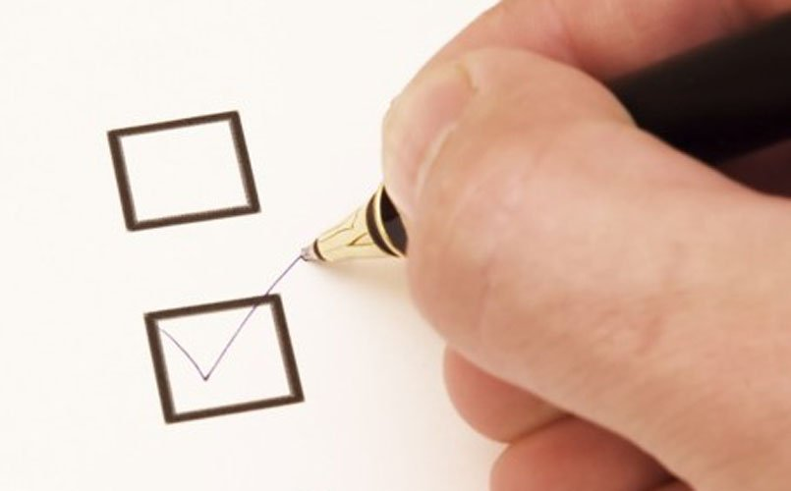
Вы ответили верно
Бюллетеня (избирательного)
Политика больше заботит не благо общества, а голоса избирателей.
Следующий вопрос

Slide 28
Вы ответили неверно
Бюллетеня (избирательного)
Политика больше заботит не благо общества, а голоса избирателей.
Следующий вопрос

Slide 29
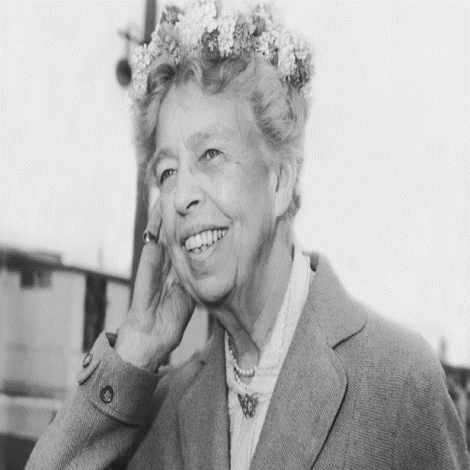
Ответьте на вопрос
Благодаря тому, что Элеонора Рузвельт была феминисткой, некий термин стал звучать более человечно.
Гуманизм
Права человека
Власть
Государство

Slide 30
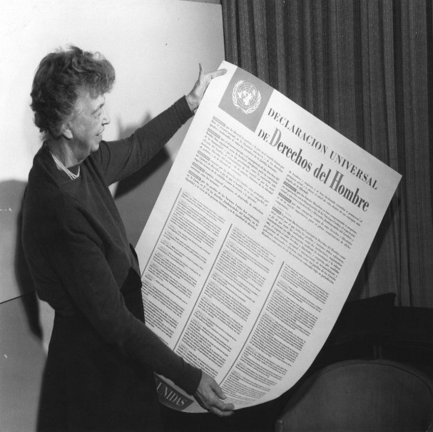
Вы ответили верно
Права человека
Впервые понятие «права человека» встречается во французской «Декларации прав человека и гражданина» 1789 года, при дословном переводе «прав мужчины и гражданина»; в англоязычных источниках также долгое время употребляли словосочетание «rights of men».
Следующий вопрос

Slide 31
Вы ответили неверно
Права человека
Впервые понятие «права человека» встречается во французской «Декларации прав человека и гражданина» 1789 года, при дословном переводе «прав мужчины и гражданина»; в англоязычных источниках также долгое время употребляли словосочетание «rights of men».
Следующий вопрос

Slide 32
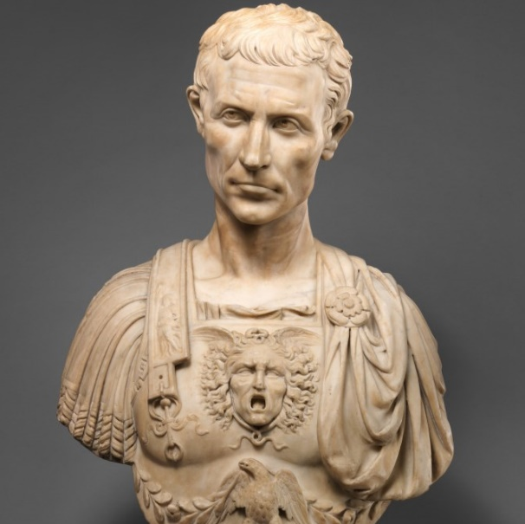
Ответьте на вопрос
Одним из первых её «прототипов» считают «Деяния сената» времён Юлия Цезаря. В исландском языке слово, обозначающее её, состоит из слов «день» и «лист». Назовите её словом итальянского происхождения.
Газета
Многотиражка
Сплетница
Программа

Slide 33
Вы ответили верно
Газета
Печатное периодическое издание, выходящее под постоянным названием и не реже одного раза в месяц. Прообразом газеты считают древние рукописные сводки новостей.
Следующий вопрос

Slide 34
Вы ответили неверно
Газета
Печатное периодическое издание, выходящее под постоянным названием и не реже одного раза в месяц. Прообразом газеты считают древние рукописные сводки новостей.
Следующий вопрос

Slide 35
Отгадай картинку
К выбору тура

Slide 36
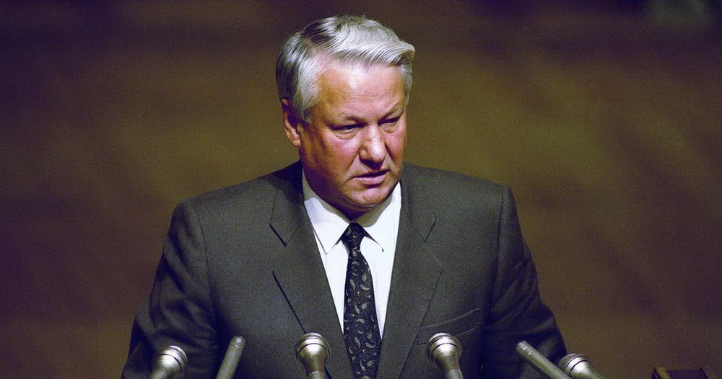
Отгадай картинку
Кто изображён на фотографии?
Ответ

Slide 37
Правильный ответ
Борис Николаевич Ельцин
Советский и российский партийный, государственный и политический деятель. Первый Президент Российской Федерации (1991—1999).
Следующий вопрос

Slide 38
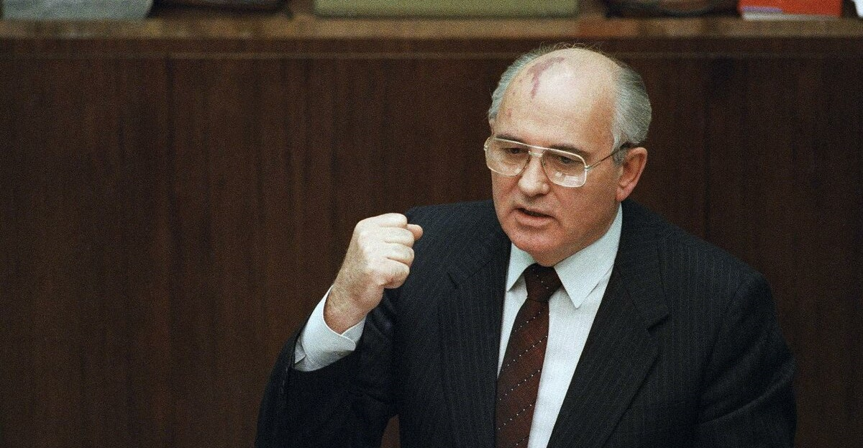
Отгадай картинку
Кто изображён на фотографии?
Ответ

Slide 39
Правильный ответ
Михаил Сергеевич Горбачёв
Советский и российский государственный, политический, партийный и общественный деятель. Первый и единственный президент СССР (1990—1991).
Следующий вопрос

Slide 40
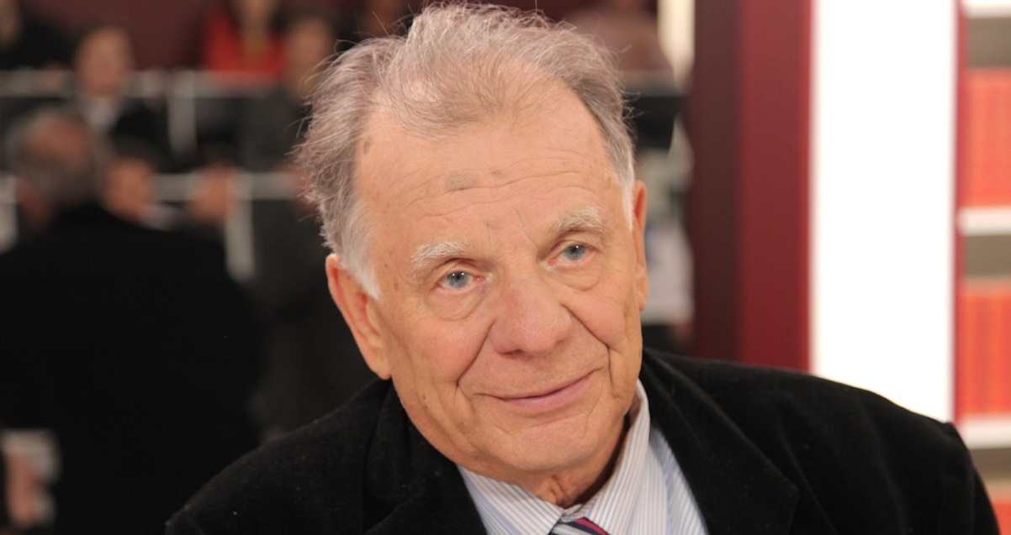
Отгадай картинку
Кто изображён на фотографии?
Ответ

Slide 41
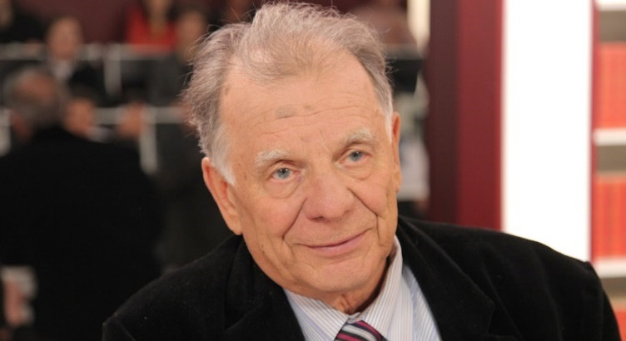
Правильный ответ
Жорес Иванович Алфёров
Советский и российский учёный-физик, политический деятель. Лауреат Нобелевской премии по физике (2000 год, за разработку полупроводниковых гетероструктур и создание быстрых опто- и микроэлектронных компонентов).
Следующий вопрос

Slide 42
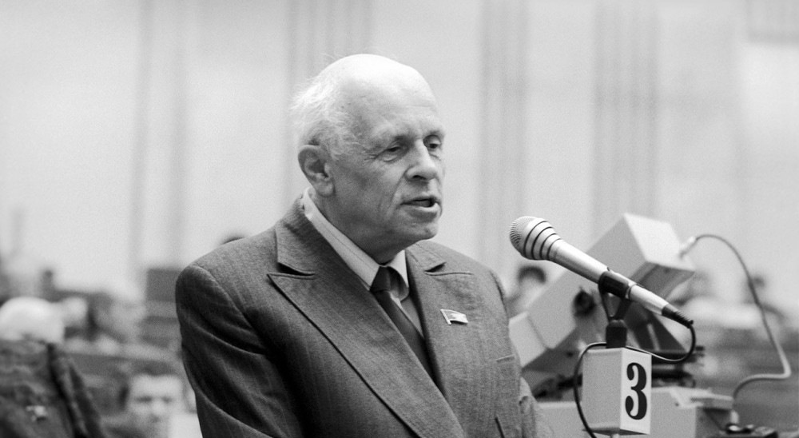
Отгадай картинку
Кто изображён на фотографии?
Ответ

Slide 43
Правильный ответ
Андрей Дмитриевич Сахаров
Советский физик-теоретик, академик АН СССР, один из создателей первой советской водородной бомбы. Общественный деятель, диссидент и правозащитник; народный депутат СССР, автор проекта конституции Союза Советских Республик Европы и Азии. Лауреат Нобелевской премии мира за 1975 год.
Следующий вопрос

Slide 44
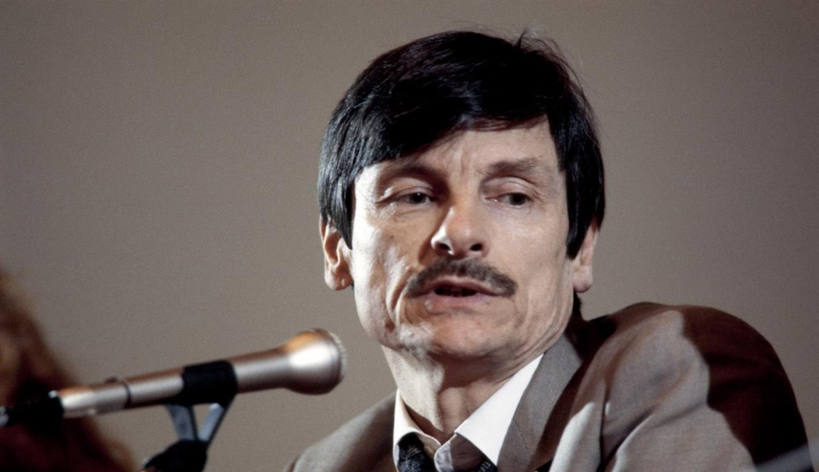
Отгадай картинку
Кто изображён на фотографии?
Ответ

Slide 45
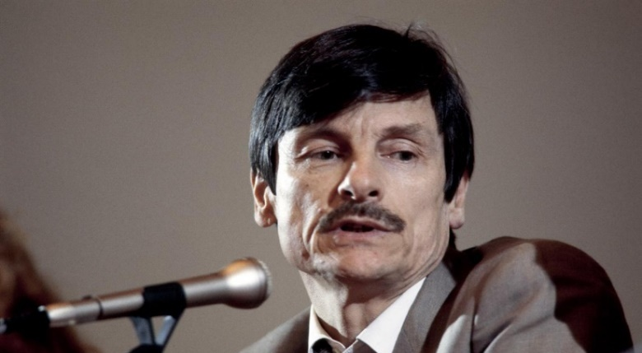
Правильный ответ
Андрей Арсеньевич Тарковский
Советский режиссёр театра и кино, сценарист. Народный артист РСФСР. Его фильмы «Андрей Рублёв», «Зеркало» и «Сталкер» периодически включаются в списки лучших кинопроизведений всех времён.
Следующий вопрос

Slide 46
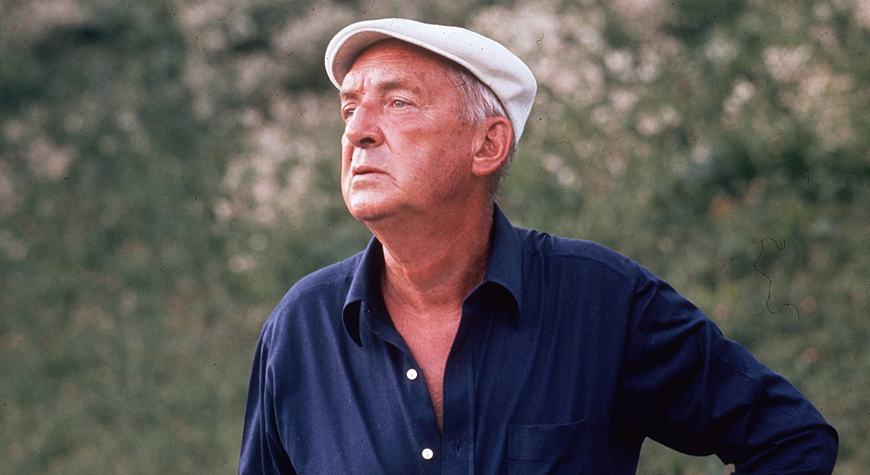
Отгадай картинку
Кто изображён на фотографии?
Ответ

Slide 47
Правильный ответ
Владимир Владимирович Набоков
Русский и американский писатель, поэт, переводчик, литературовед и энтомолог. Был номинирован на Нобелевскую премию по литературе (1963, 1964, 1965, 1966).
Следующий вопрос

Slide 48
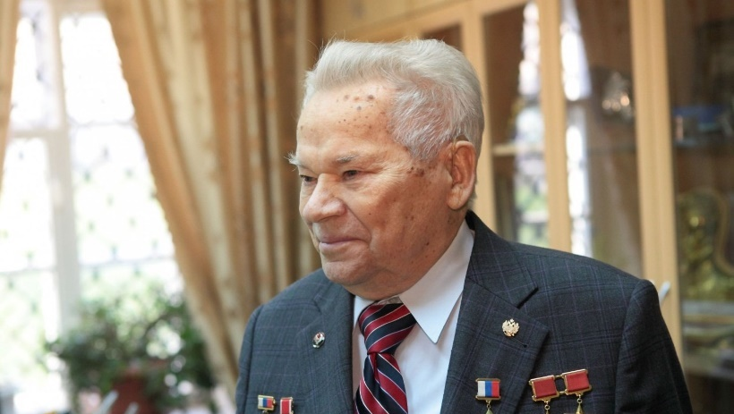
Отгадай картинку
Кто изображён на фотографии?
Ответ

Slide 49
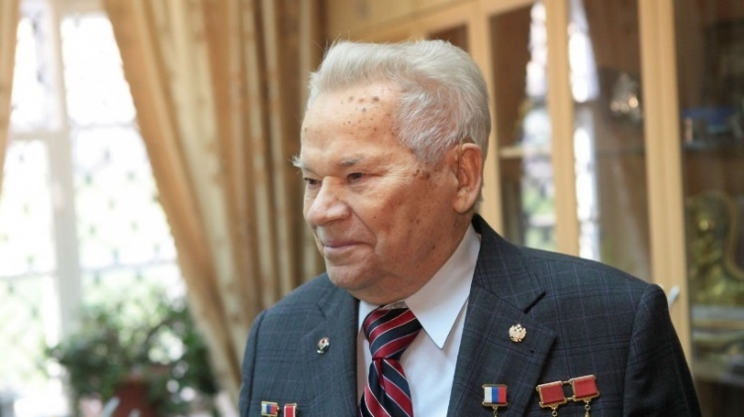
Правильный ответ
Михаил Тимофеевич Калашников
Создатель национального бренда и мирового культа — автомат Калашникова — изменил мир. Его изобретение стало самым используемым оружием на планете, и его имя известно во всём мире. За 65 лет было изготовлено более 100 миллионов автоматов Калашникова в различных модификациях. В наши дни концерн «Калашников» производит практически всё: от легендарного оружия до зонтов, от чехлов для смартфонов до одежды.
Следующий вопрос

Slide 50
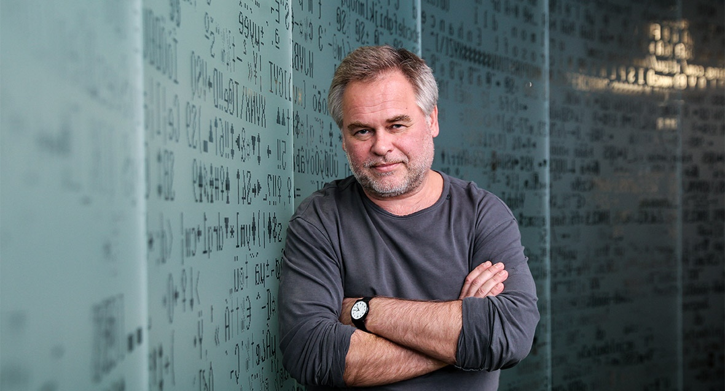
Отгадай картинку
Кто изображён на фотографии?
Ответ

Slide 51
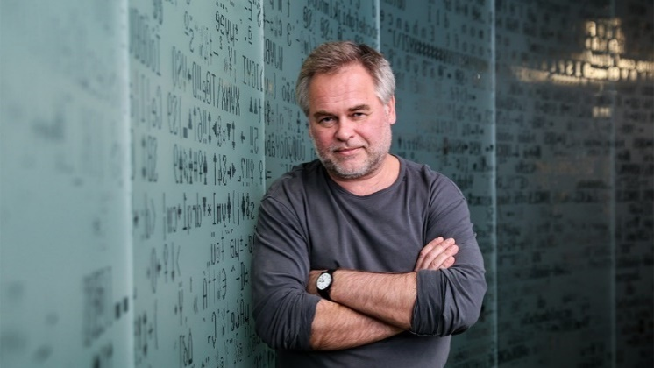
Правильный ответ
Евгений Валентинович Касперский
Российский программист, один из ведущих мировых специалистов в сфере информационной безопасности. Один из основателей, основной владелец и нынешний глава АО «Лаборатория Касперского» — международной компании, занимающейся разработкой решений для обеспечения IT-безопасности, имеющей более 30 региональных офисов и ведущей продажи в 200 странах. Лауреат Государственной премии в области науки и технологий за 2008 год.
Следующий вопрос

Slide 52
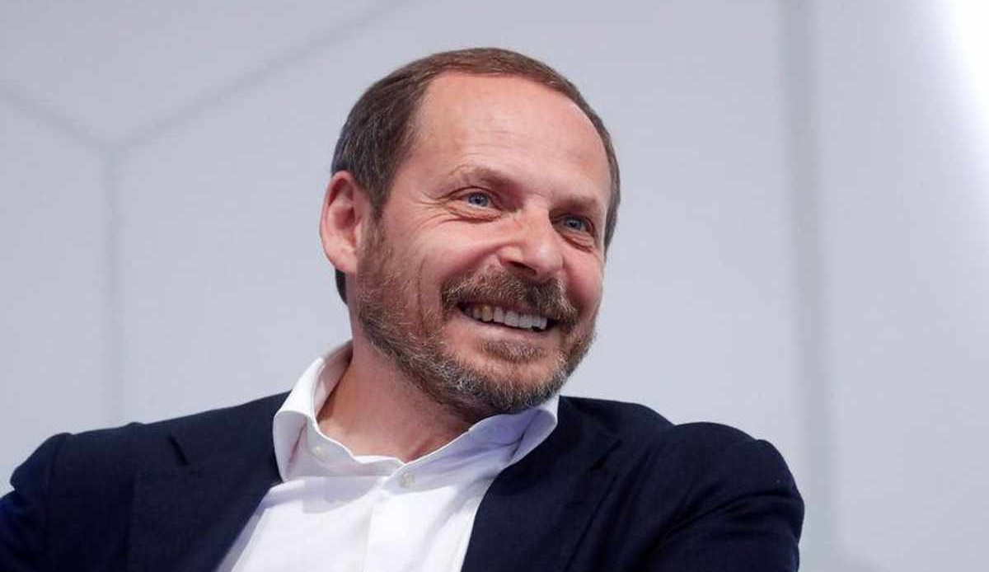
Отгадай картинку
Кто изображён на фотографии?
Ответ

Slide 53
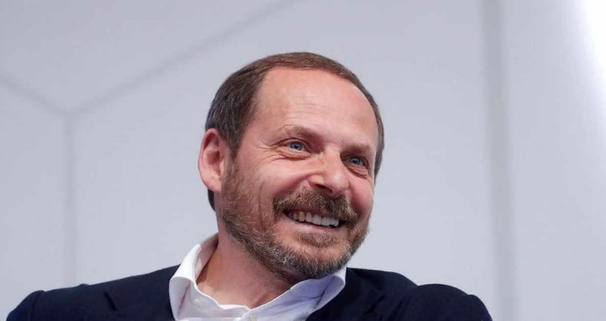
Правильный ответ
Аркадий Юрьевич Волож
Сооснователь и генеральный директор группы компаний «Яндекс». В 2018 году по версии Forbes находился на 65 позиции в России с состоянием 1,5 млрд долларов.
Следующий вопрос

Slide 54
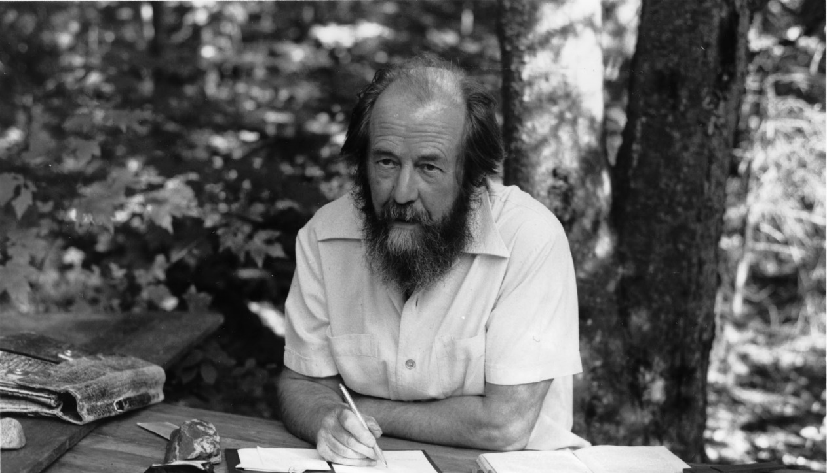
Отгадай картинку
Кто изображён на фотографии?
Ответ

Slide 55
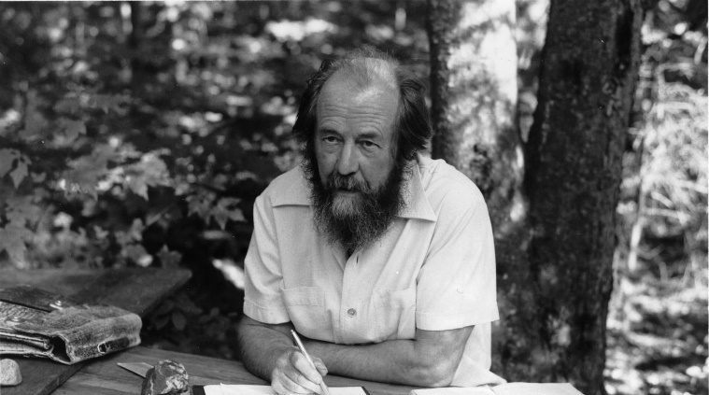
Правильный ответ
Александр Исаевич (Исаакиевич) Солженицын
Русский писатель, драматург, эссеист-публицист, поэт, общественный и политический деятель, живший и работавший в СССР, Швейцарии, США и России.
Основные сочинения — «Архипелаг ГУЛАГ», «В круге первом», «Красное колесо», «Матрёнин двор», «Один день Ивана Денисовича», «Раковый корпус».
Следующий вопрос

Slide 56
Найди логику
К выбору тура
Закончить игру

Slide 57
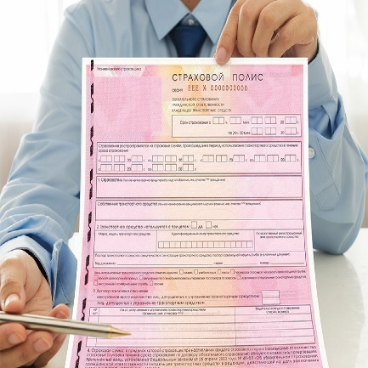
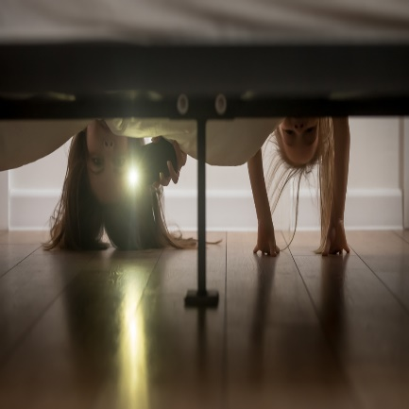
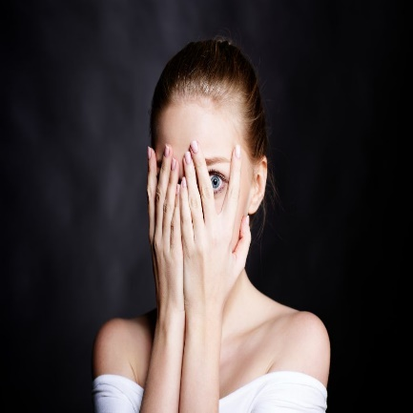
Что объединяет эти картинки?
С
Т
Р
А
Х
Следующий вопрос
Какой термин объединяет эти картинки?

Slide 58
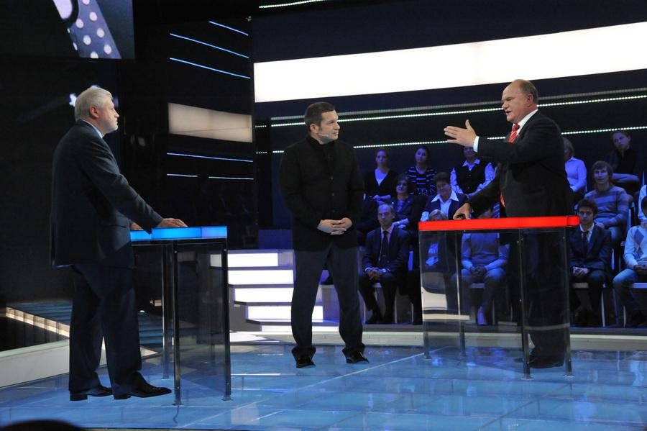
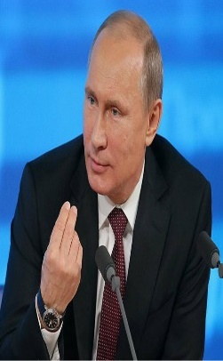
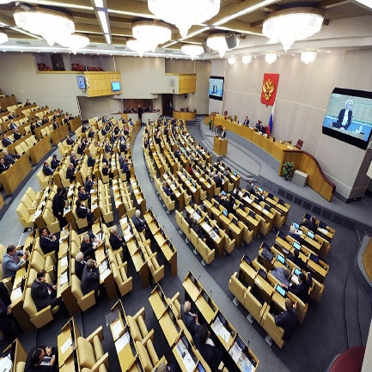
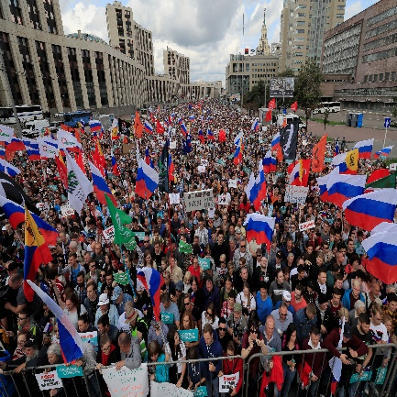
Что объединяет эти картинки?
П
О
Л
И
Т
И
К
А
Следующий вопрос
Какой термин объединяет эти картинки?

Slide 59
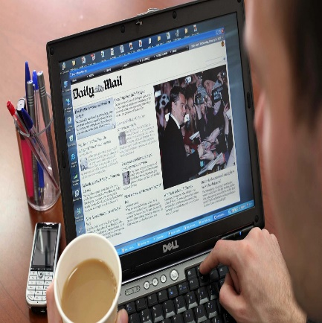
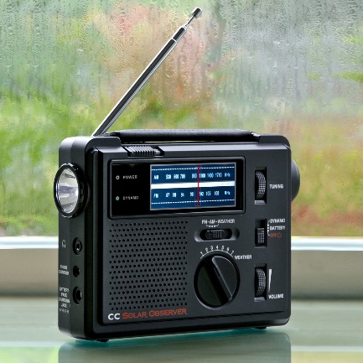
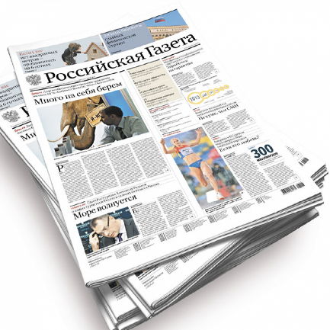
Что объединяет эти картинки?
С
М
И
Следующий вопрос
Какой термин объединяет эти картинки?

Slide 60
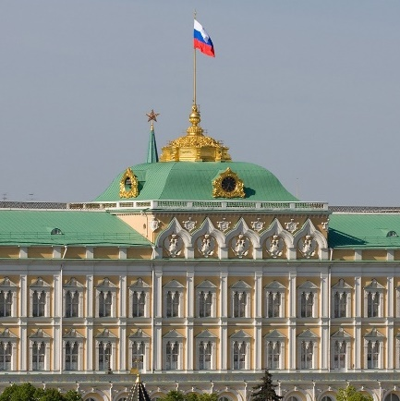
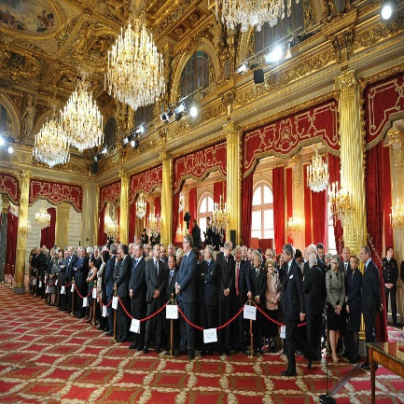
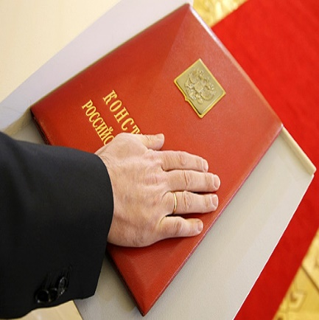
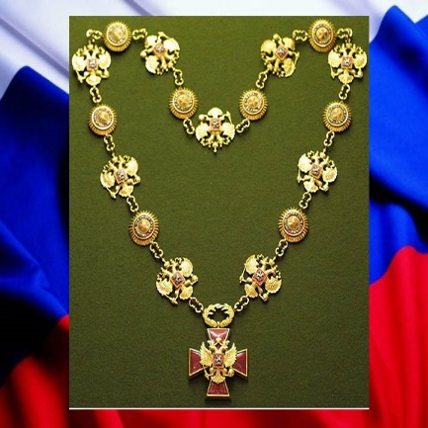
Что объединяет эти картинки?
П
Р
Е
З
И
Д
Е
Н
Т
Следующий вопрос
Какой термин объединяет эти картинки?

Slide 61
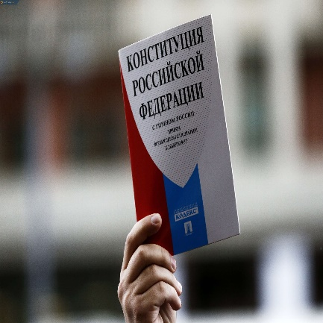
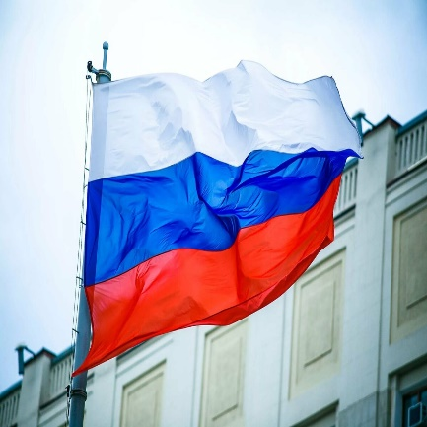
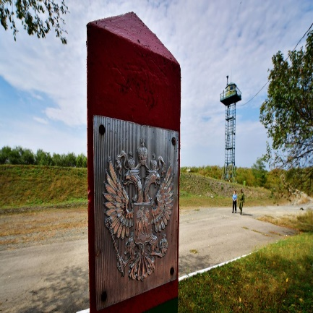
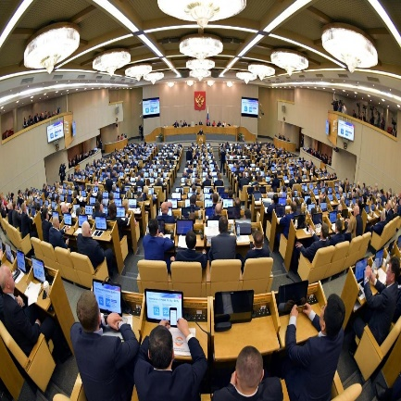
Что объединяет эти картинки?
Г
О
С
У
Д
А
Р
С
Т
В
О
Следующий вопрос
Какой термин объединяет эти картинки?

Slide 62
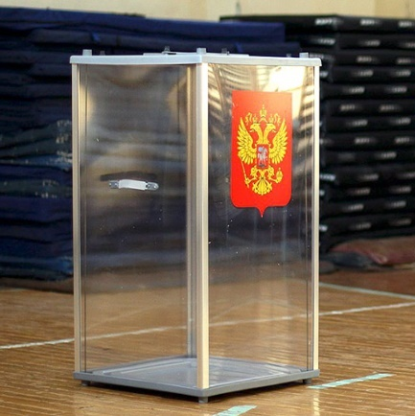
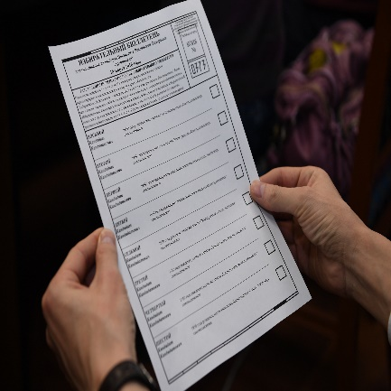
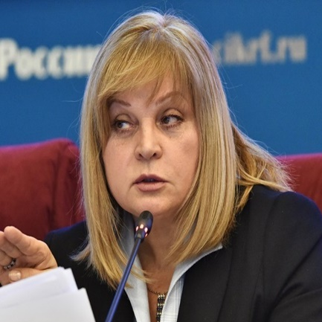
Что объединяет эти картинки?
В
Ы
Б
О
Р
Ы
Следующий вопрос
Какой термин объединяет эти картинки?

Slide 63
Что объединяет эти картинки?
К
О
Р
Р
У
П
Ц
И
Я
Следующий вопрос
Какой термин объединяет эти картинки?

Slide 64
Что объединяет эти картинки?
Л
И
Д
Е
Р
Следующий вопрос
Какой термин объединяет эти картинки?

Slide 65
Что объединяет эти картинки?
П
Р
А
В
О
Следующий вопрос
Какой термин объединяет эти картинки?

Slide 66
Что объединяет эти картинки?
А
К
Ц
И
Я
Следующий вопрос
Какой термин объединяет эти картинки?

